Slide 1

numpy入门
dizhy@lzu.edu.cn

Slide 2
1
What’s numpy?
2
numpy Basis
3
common functions
4
others

Slide 3
PART 1

Slide 4
Why to learn numpy?
快速
方便
科学计算的基础库

Slide 5
1. What’s numpy?
NumPy is the basic package for scientific computing using Python.Among other things, it includes:
A fast and efficient multidimensional array object ndarray
Functions for performing element-wise computations with arrays or mathematical operations between arrays
Tools for reading and writing array-based datasets to disk
Linear algebra operations, Fourier transform, and random number. generation
A mature C API to enable Python extensions and native C or C++ code to access NumPy’s data structures and computational facilities

Slide 6
PART 2

Slide 7
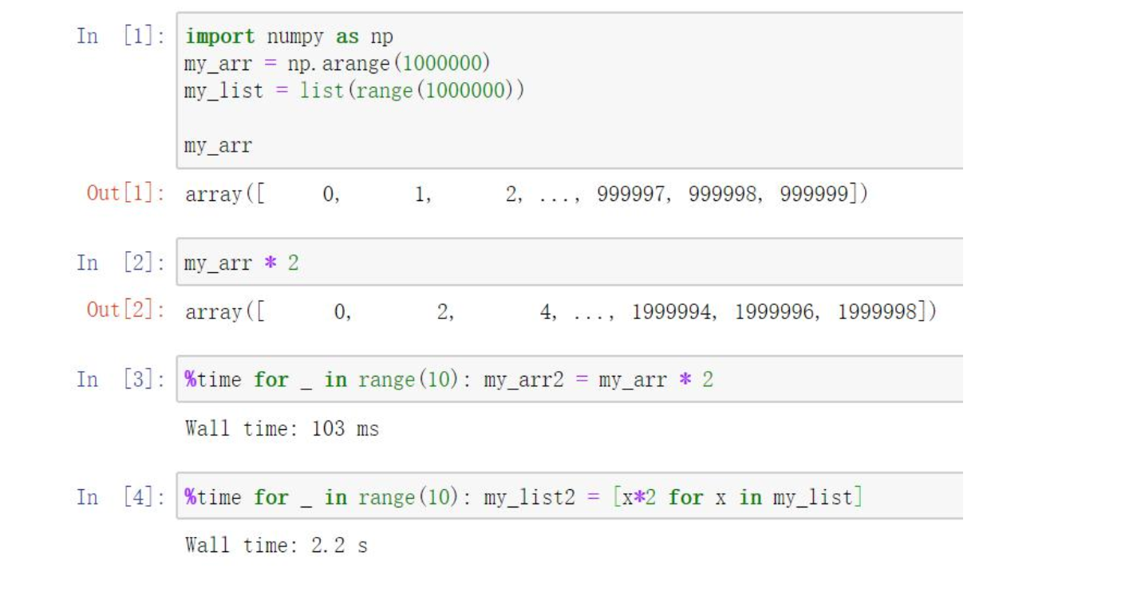
Fast!

Slide 8
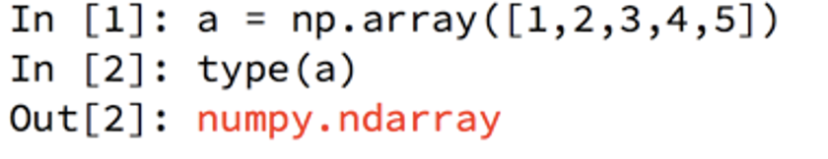
ndarray structure
NumPy 最重要的一个特点是其 N 维数组对象 ndarray，它是一系列同类型数据的集合，以 0 下标为开始进行集合中元素的索引。
ndarray 对象是用于存放同类型元素的多维数组。
ndarray 中的每个元素在内存中都有相同存储大小的区域

Slide 9
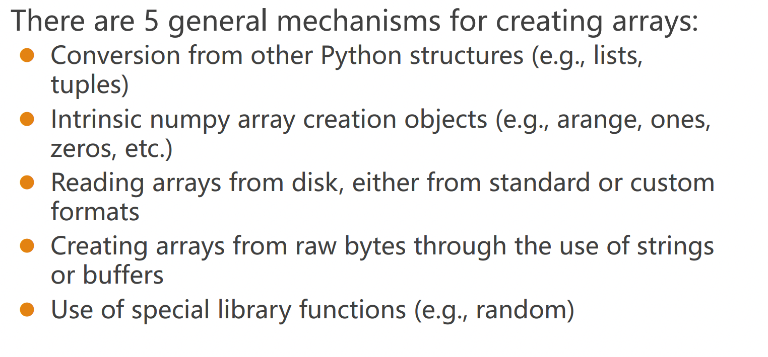
1. Aarray Creation

Slide 10
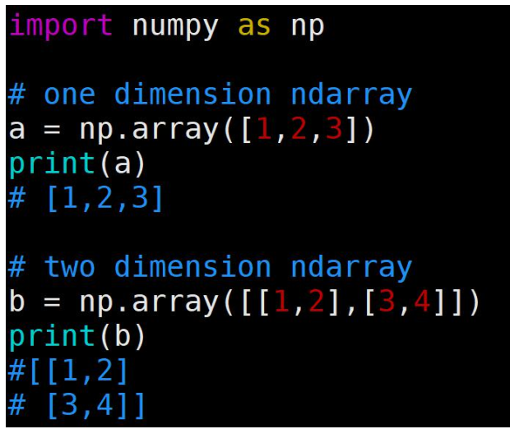
﻿Python array-like objects to numpy array
numpy.array()
list -> ndarray
tuple -> ndarray
Numpy will infer a proper shape
e.g.
[[1,2,3,4],[5,6,7,8]]
shape: (2,4)
ndim: 2

Slide 11
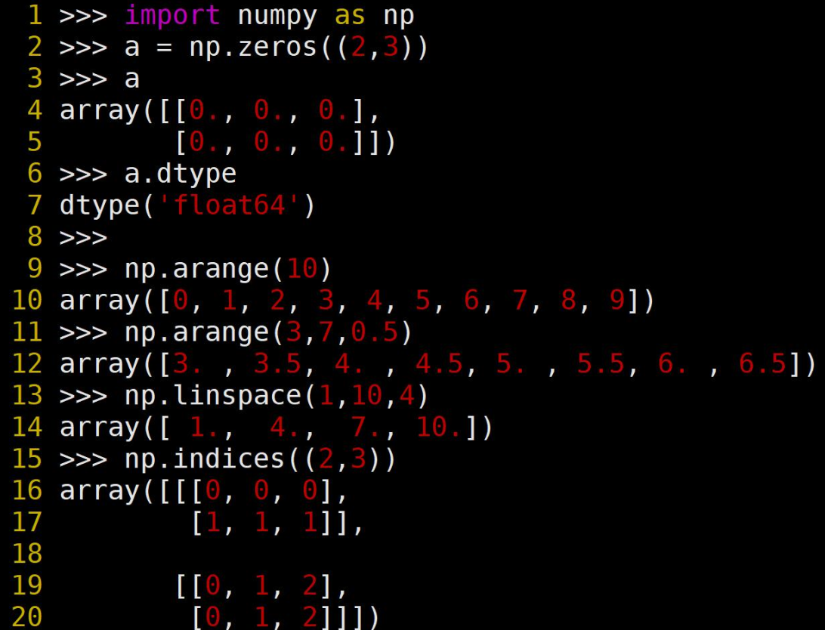
﻿Intrinsic Creation
zeros()
arange()
linspace()
eye()
ones()

Slide 12
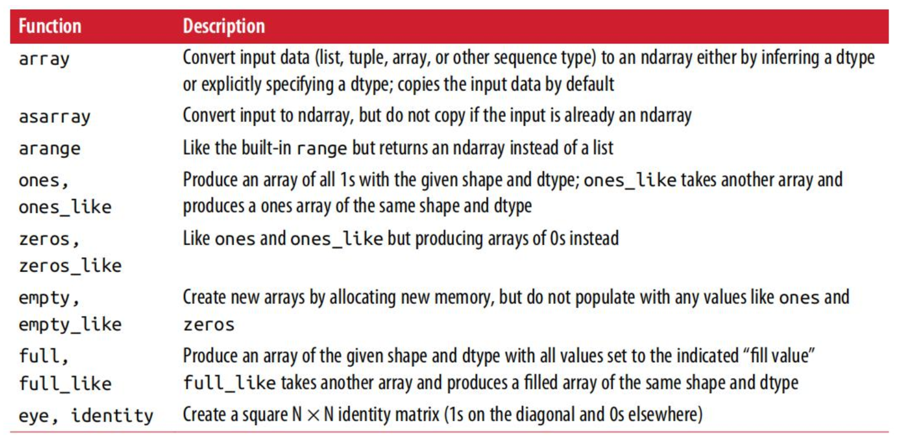
﻿Intrinsic Creation

Slide 13
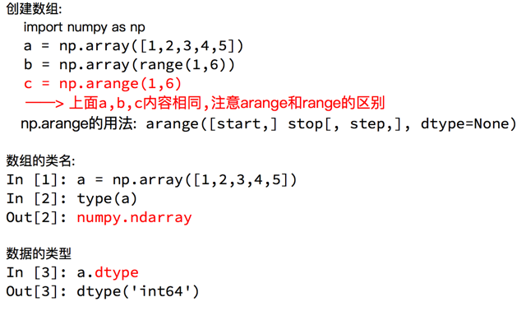

Slide 14
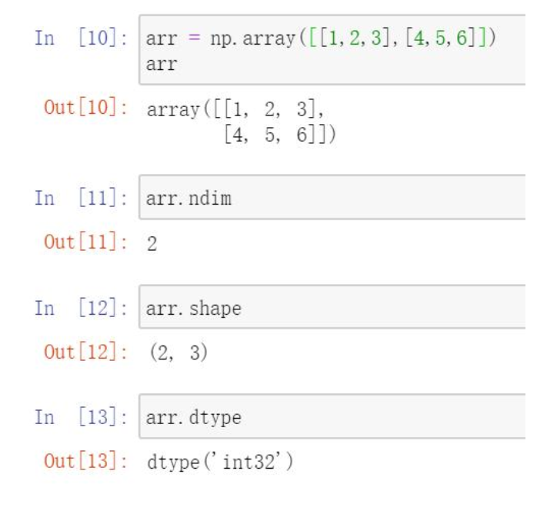
2.property of ndarray

Slide 15
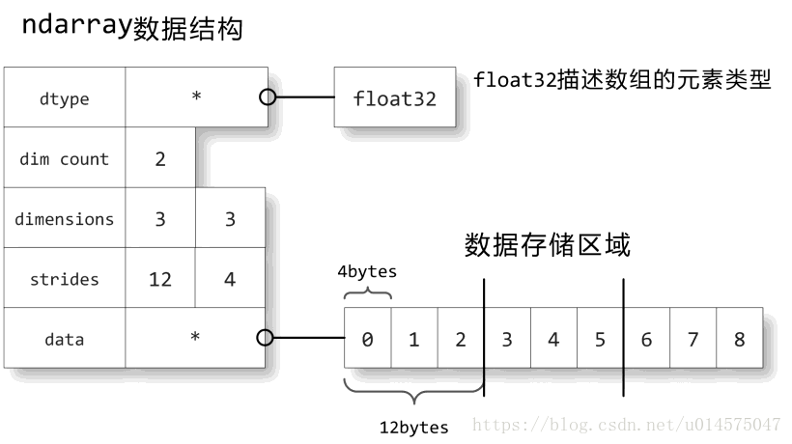
dtype:
dim count：ndim
dimensions：表示shape
strides：第一个参数代表行与行之间地址相差的字节数；第二个参数表示同一行的元素之间地址相差的字节数

Slide 16
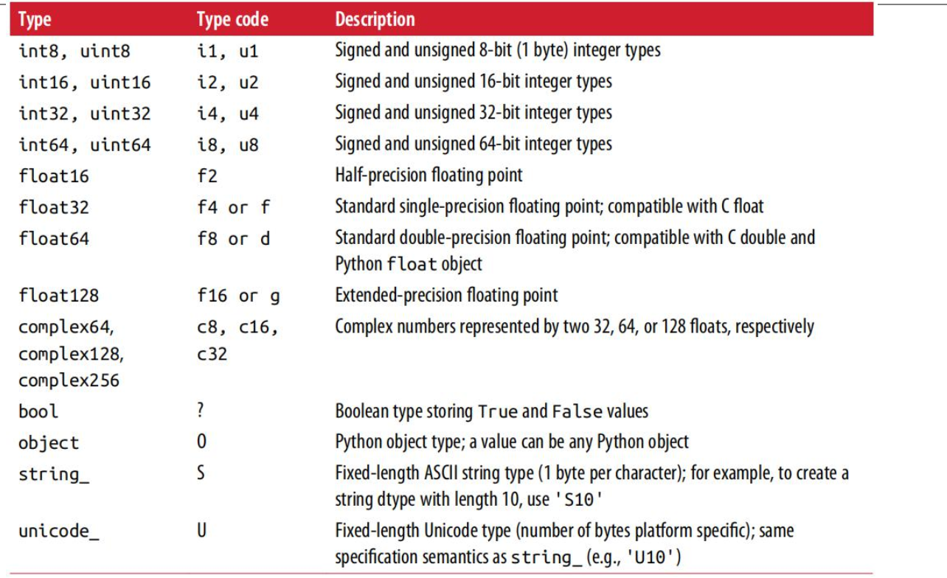
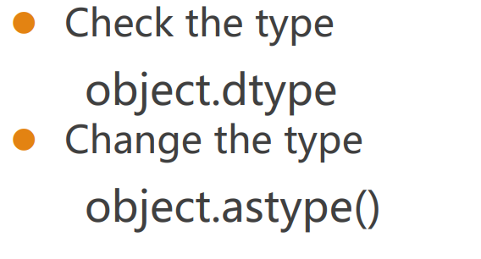

Slide 17
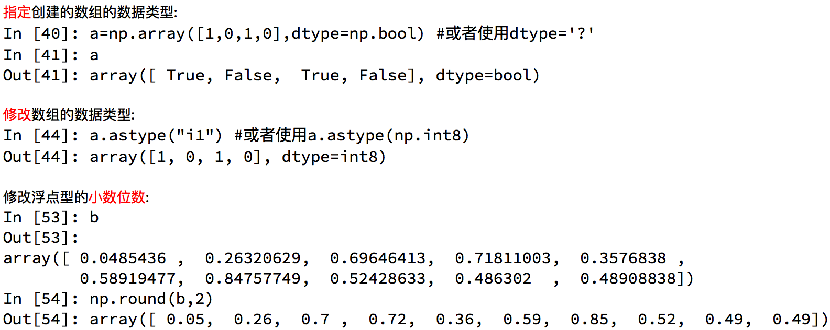
set and change dtype in numpy
那么问题来了,python中如何保留固定位数的小数?

Slide 18
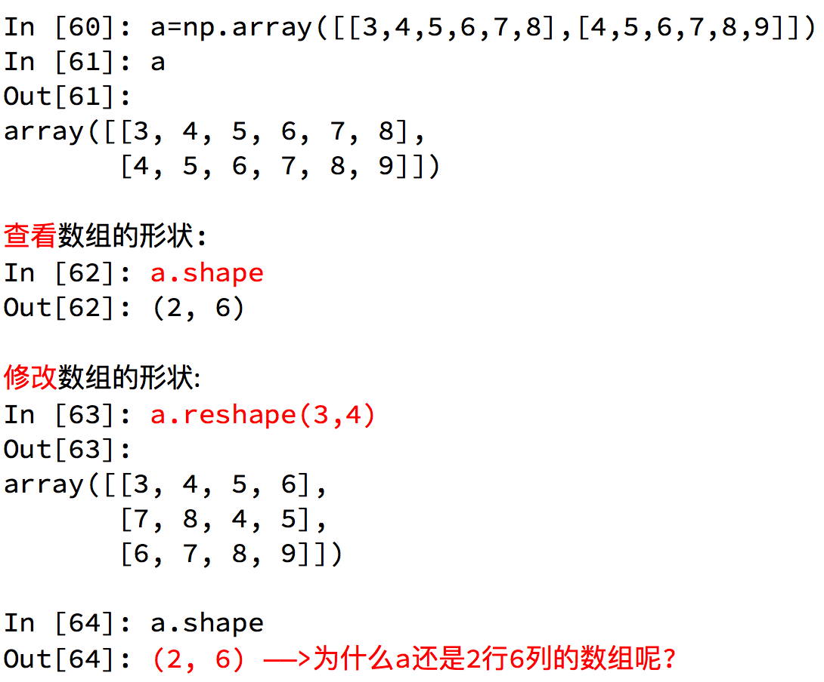
ndarray-shape

Slide 19
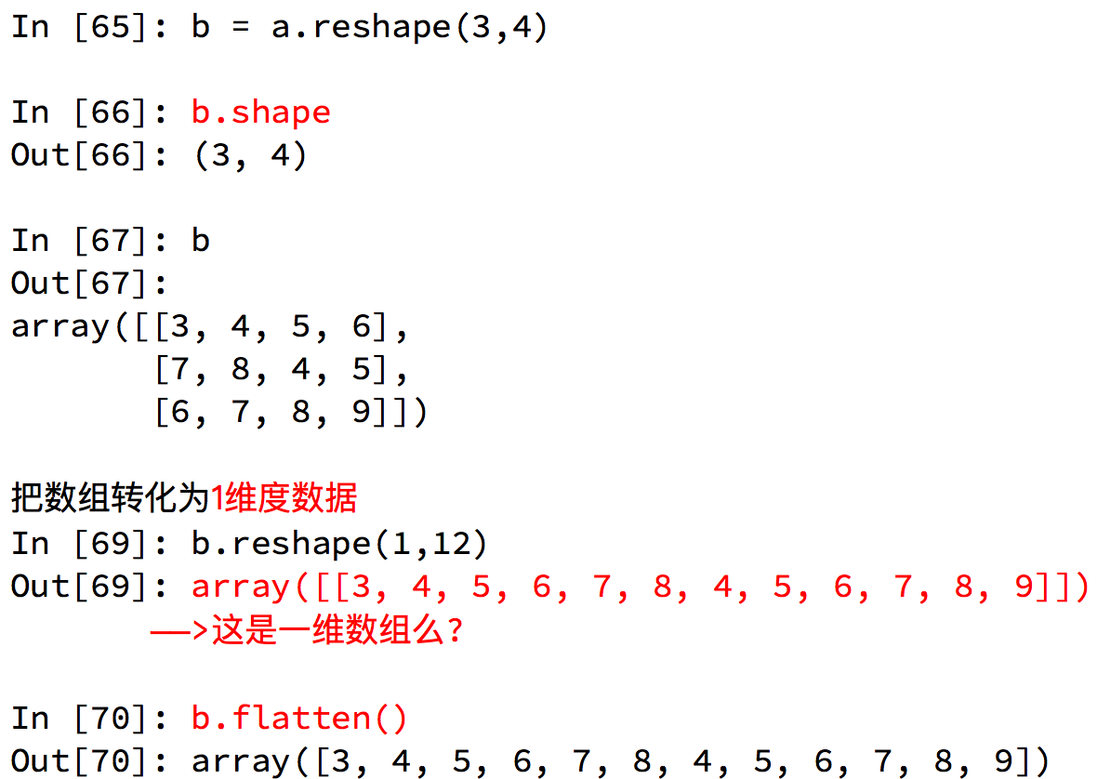
ndarray-shape

Slide 20
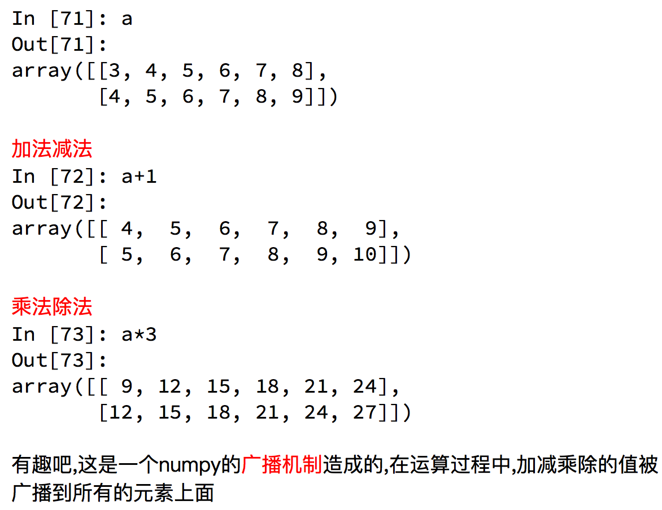
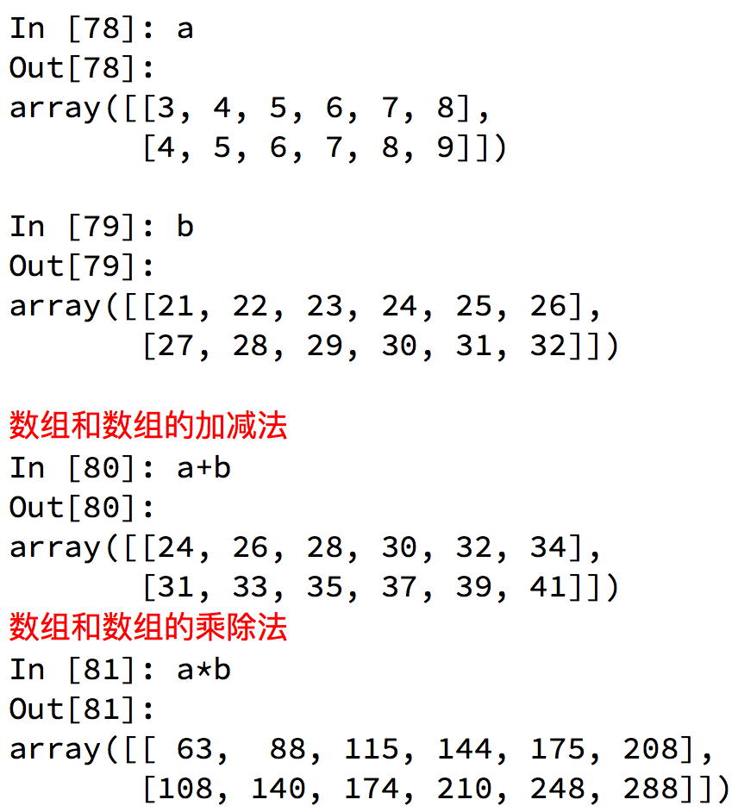
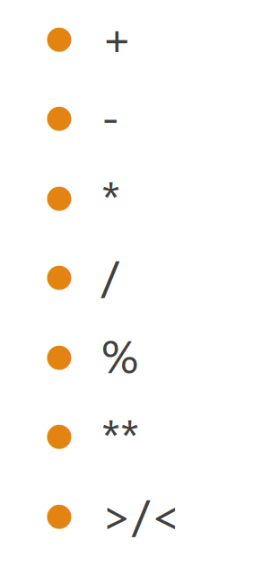
3. ﻿Arithmetic with Numpy Array
Notes:
numpy数据一个特别大的用处，是可以直接批量操作，而不用for循环，称为向量化，任何等尺寸的数组都可以直接进行逐元素运算。

Slide 21
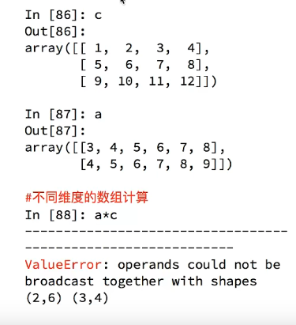
Arithmetic with Numpy Array
But!!

Slide 22
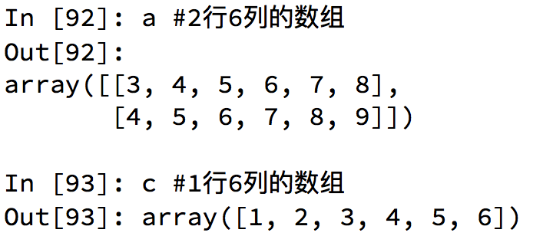
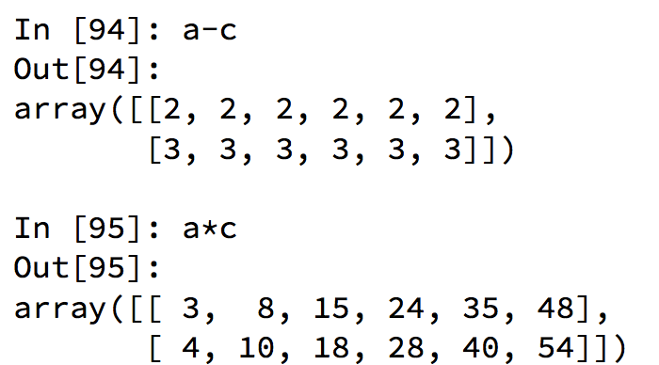
Arithmetic with Numpy Array

Slide 23
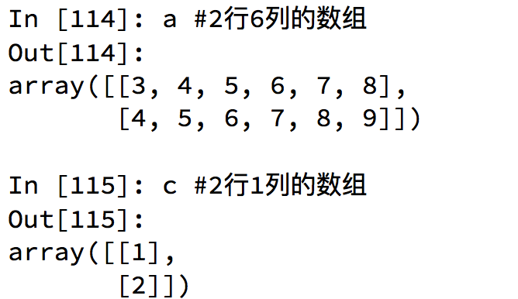
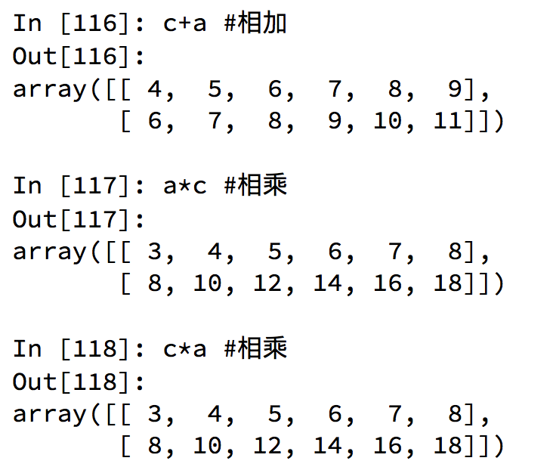
Arithmetic with Numpy Array
为什么?

Slide 24
broadcasting
﻿Two arrays are compatible for broadcasting if for each trailing dimension (i.e., starting from the end) the axis lengths match or if either of the lengths is 1.
Broadcasting is then performed over the missing or length 1 dimensions.
如果两个数组的后缘维度（trailing dimension,即从末尾开始算起的维度）相符或其中一方的长度为1，则认为他们是广播兼容，广播会在缺失和长度为1的维度进行

Slide 25
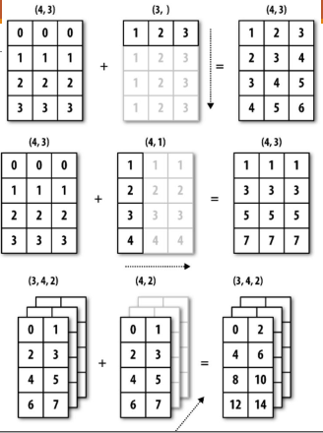
如果两个数组的后缘维度（trailing dimension,即从末尾开始算起的维度）相符或其中一方的长度为1，则认为他们是广播兼容，广播会在缺失和长度为1的维度进行

Slide 26
Exciese
full array shape:(8,5,3)
(8,5,1)
(5,3)
(8,1,3)
(8,5,2) (2,5,3) (5,2)

Slide 27
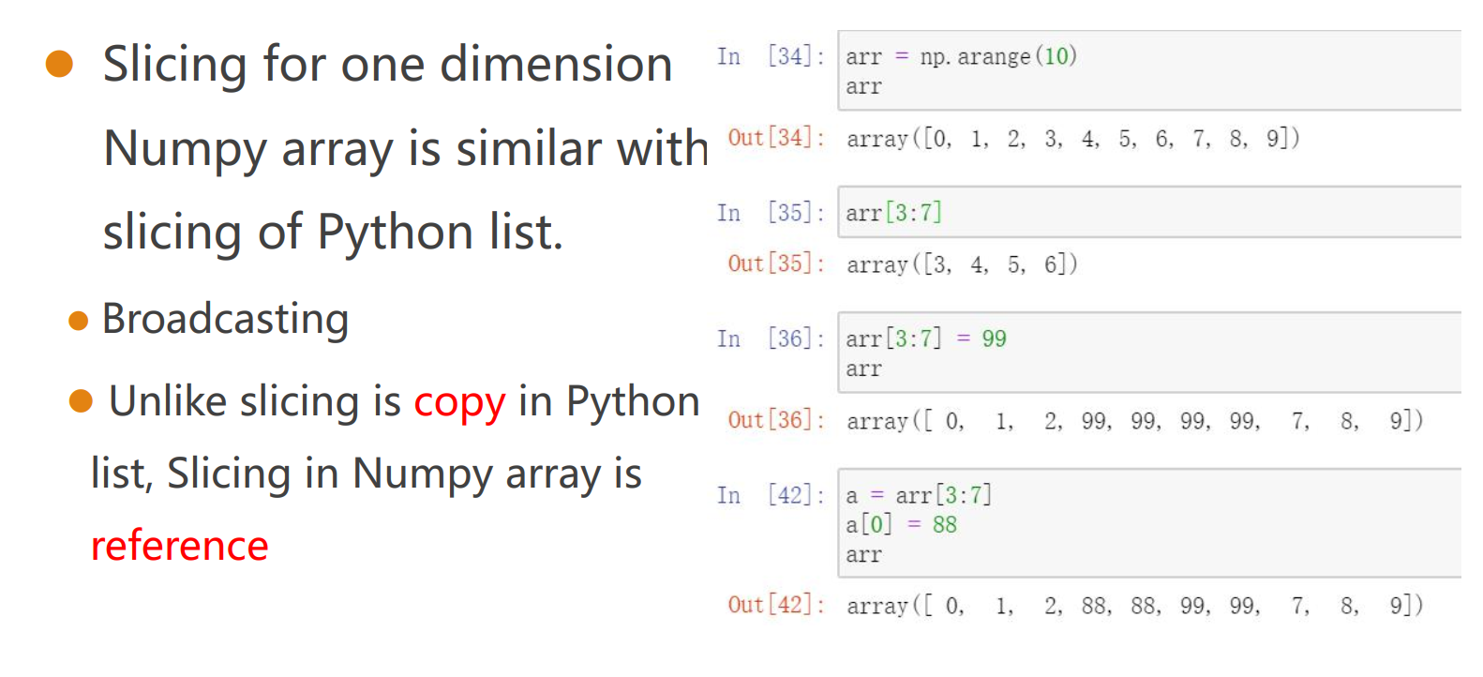
4. ﻿Indexing and Slicing
Notes:
内存是什么样的？

Slide 28
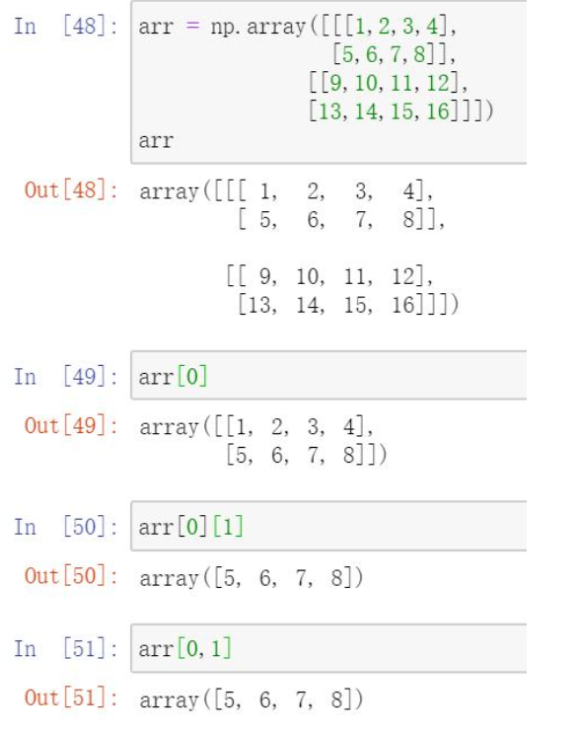
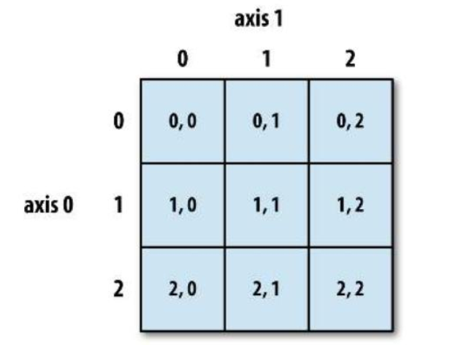
﻿Slicing for higher dimension array

Slide 29
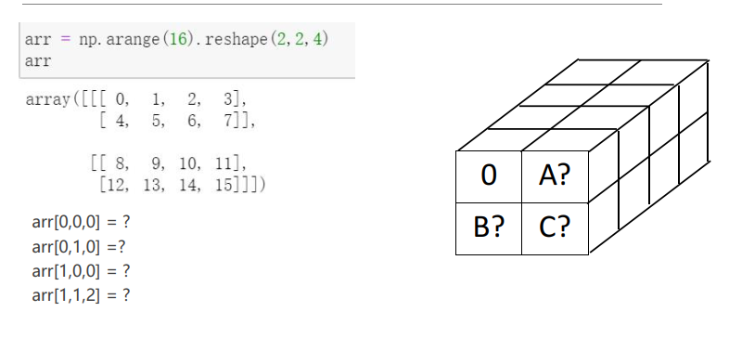
﻿High Dimension Array

Slide 30
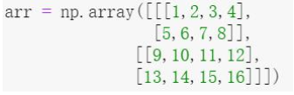
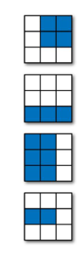
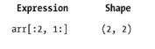
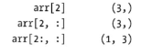
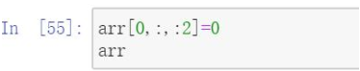
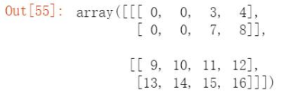
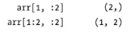
﻿Slicing for higher dimension array-Execise

Slide 31
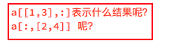
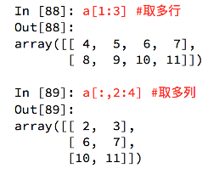
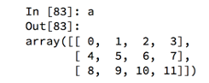

Slide 32
神奇索引﻿Fancy Indexing
行选择： arr[[1st dimensions list]]
列选择：arr[：，[2nd dimensions list]]
行，列交叉： arr[[1st dimensions list]， [2nd dimensions list]]]
eg.arr[[1,5,7,2],[0,3,1,2]]﻿
(﻿1st-dimension-list has the same length with 2nd-demension-list)
先行后列： arr[1st dimensions list] [:,[2nd dimensions list]]
e.g. data[[2,0,3,1]][:, [1,2,0,3]]

Slide 33
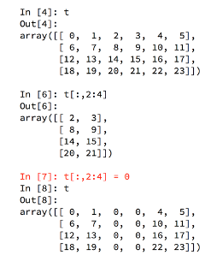
numy中数值的修改
修改行列的值，我们能够很容易的实现，但是如果条件更复杂呢？
比如我们想要把t中小于10的数字替换为3

Slide 34
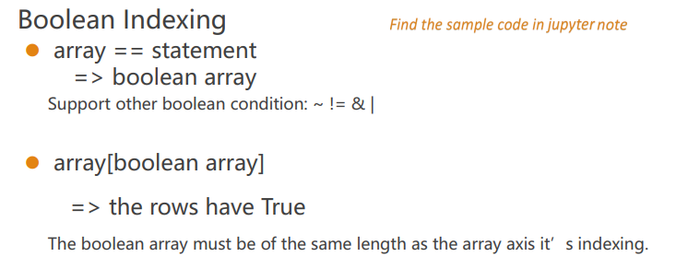
﻿5、Boolean Indexing

Slide 35
6、Transpose
转置是一宗特殊的数据重组形式，可以返回底层数据的视图而不需要复制任何内容，包括：
属性：arr.T ;方法：arr.tanspose(), arr.swapaxes(1,0)
矩阵的内积
np.dot(arr.T,arr)
arr.T仅适用于二维数组，对于高维数组，如何置换轴？

Slide 36
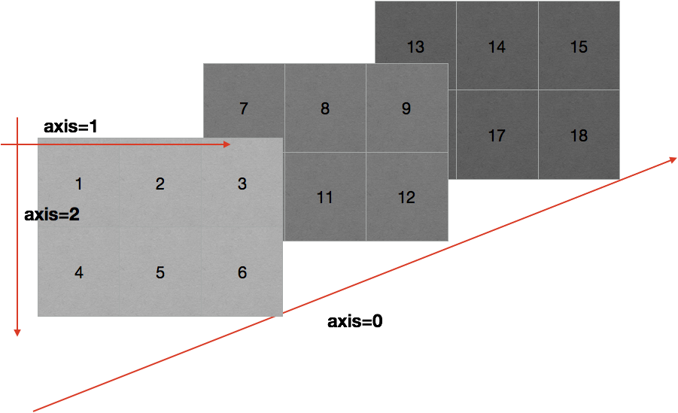
axis of 3D array
注意区分“轴的名称”和“轴的方向”异同？

Slide 37
﻿Permutation with arr.transpose((a,b…))
﻿Permutation with arr.swapaxes(a,b)
（难点）

Slide 38
﻿7、Fast Element-Wise Array Functions
通用函数：一种在ndarray数据中进行逐元素操作的函数
fast and convinent

Slide 39
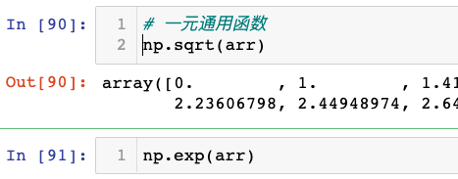
一元通用函数
abs,fabs;
sqrt;
square;exp;
log,log2,log10;
floor,ceil;rint;
cos,sin,tan,arcos

Slide 40
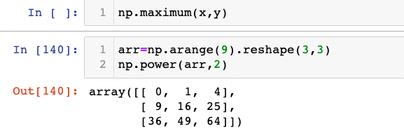
二元通用函数
add,subtract,multiply,divide;
maximum,minimun
pow

Slide 41
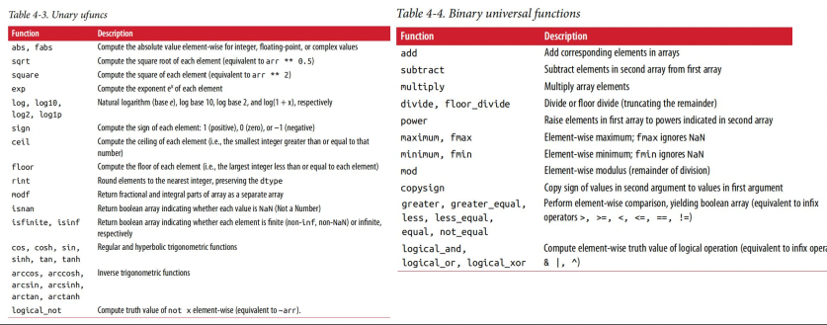

Slide 42
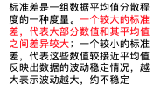
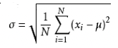
8、数学和统计方法
方法 | 描述
sum | 求和
mean | 求平均数
std，var | 求标准差、标准差
min,max | 求最大、最小值
argmin,argmax | 最大最小值的位置
cumsum | 从0开始元素累积和
cumprod | 从1开始元素累积和
聚合函数
调用方法
arr.mean(axis=)
np.mean(arr,axis=)

Slide 43
axis of 3D array
注意区分“轴的名称”和“轴的方向”异同？

Slide 44
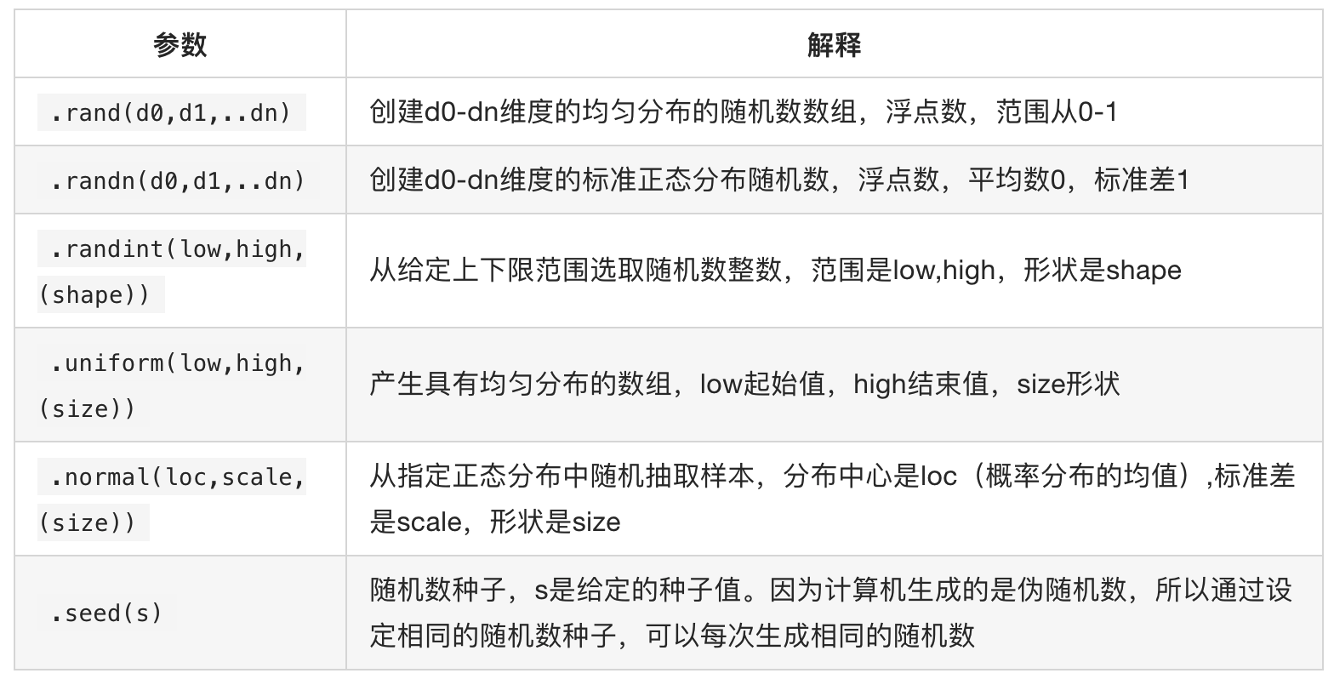
9、numpy中的随机库

Slide 45
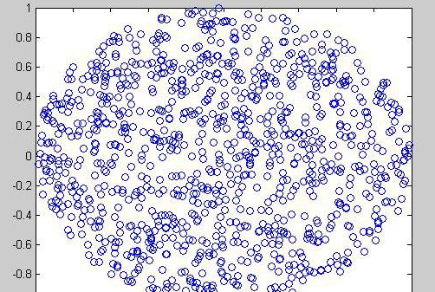
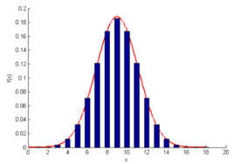
about different distribution
均匀分布
在相同的大小范围内的出现概率是等可能的
2、正态分布
呈钟型，两头低，中间高，左右对称
正态分布

Slide 46
其他
排序： arr.sort([axis=0/1[)
numpy的合并： np.vstack((A,B)) ; np.hstack((A,B))
numpy的分割：np.split(A,块数，[axis=]）
numpy 读取数据：np.loadtxt(data,delimiter=””,dtype= float)

Slide 47
numpy的注意点copy和view
a=b 完全不复制，a和b相互影响
a = b[:],视图的操作，一种切片，会创建新的对象a，但是a的数据完全由b保管，他们两个的数据变化是一致的，
a = b.copy(),复制，a和b互不影响

Slide 48
Exercise
如何选择一行或者多行的数据（列）？
如何给选取的行或者列赋值？
如何大于把大于10的值替换为10？
如何转置（交换轴）？
常用的统计函数你记得几个？
标准差反映出数据的什么信息

Slide 49
﻿Reference
Chapter 4, Python for Data Analysis, 2nd Edition, Wes
McKinney
numpy.org https://www.numpy.org.cn/en/reference/

Slide 50
git hub 习题网址
https://link.zhihu.com/?target=https%3A//github.com/rougier/numpy-100
practice！practice！practice！

